Slide 1
Мотивация

Slide 2

Мотивация - побуждение к действию.
Мечта любого руководителя – идеальные подчиненные и слаженная работа коллектива. Как добиться того, чтобы каждый сотрудник выкладывался на 100%, как повлиять на отношение к рабочему процессу и как вызвать чувство ответственности даже за мельчайшую проделанную работу? Ответ на эти вопросы лежит, прежде всего, в умении руководителя управлять подопечными и находить индивидуальный подход к каждому из них

Slide 3
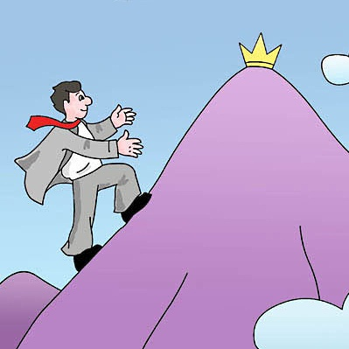
Выделяют такие методы мотивации:

Slide 4
ПОСТРОЕНИЕ
«Построение» – это один из методов подсознательного воздействия на человека, правильное использование которого дает возможность пробуждать в собеседнике уважительное отношение и стремление брать пример с говорящего. В основе этого метода лежит психологическая особенность человеческого поведения, которая связана с несознательным подражанием

Slide 5
Как действует этот метод мотивации сотрудников и в чем он заключается?
Работник должен почувствовать свою значимость в рабочем процессе и коллективе в целом. В обязательном порядке рекомендуется время от времени подчеркивать заслуги и достижения сотрудников, как в личном разговоре, так и перед другими сотрудниками.
Если вы проводите собеседование с новым кандидатом, то должны продемонстрировать факт почтения и уважения между всеми сотрудниками коллектива и руководством.

Slide 6
ПОСТРОЕНИЕ
Атмосфера и настроения в коллективе – это немаловажный фактор, влияющий на продуктивность и результаты работы. Любому руководителю следует поддерживать коллектив в режиме взаимопомощи и взаимозаменяемости. Не нужно создавать жестокую конкурентную среду и развивать дух соперничества и вот почему. Да, кому-то может показаться, что это соперничество – один из самых эффективных способов для повышения мотивации сотрудников, позволяющий выжать из подчиненного максимум активности и заставить работать сверхурочно, но это далеко не всегда так.

Slide 7

ПРОФЕССИОНАЛЬНОЕ ОБУЧЕНИЕ
Обучение сотрудников является не только методом повышения эффективности работы компании и улучшения ее финансовых
показателей, а и мощным мотиватором для каждого сотрудника

Slide 8
ПРОФЕССИОНАЛЬНОЕ ОБУЧЕНИЕ
Обучение сотрудников необходимо проводить регулярно, повышая уровень их знаний и навыков в зависимости от их достижений и потребностей компании Ранжирование обучающих программ должно происходить согласно должностным обязанностям сотрудников и уже имеющемуся у них опыту. Форма обучения может быть разнообразная: курсы повышения квалификации, курсы иностранных языков, семинары, тренинги и др. Затраты на обучение желательно включать в статьи расходов компании, что в свою очередь является двигателем для проявления большей активности сотрудника, к тому же не каждый посчитает необходимым проходить платное обучение за свой счет.

Slide 9

Карьерная лесница
Тот факт, что результаты труда не останутся не замеченными, у сотрудника есть стимул работать старательно, выполнять свои обязанности качественно и оперативно и проявлять максимальную активность.
Есть личная заинтересованность каждого из подчиненных в успешной работе и процветании компании, т.е. на лицо сильная мотивация деятельности, а поэтому и не будет возникать желания выполнить свою работу «тяп-ляп» и быстрее уйти домой.
Требования и параметры, определяющие темпы продвижения по служебной лестнице, должны быть реально определены в условиях специфики работы компании. Оценивать должностное положение подчиненного необходимо объективно, взвешивая все заслуги, прорехи, опыт работы, качество и оперативность выполнения заданий, умение преподносить себя и свою компанию, а также ряд личностных качеств, которые определяют надежность и порядочность сотрудника.

Slide 10
Социальное обеспечение и социальный пакет
Наличие в компании социального обеспечения говорит не только о положительной стороне финансового состояния компании, а и, прежде всего, иллюстрирует отношение руководства компании к своим сотрудникам. Разумеется, что для компании социальный пакет требует каких-то дополнительных материальных затрат. Однако, наличие хотя бы минимальных социальных льгот для сотрудников, вызывает у них огромное доверие к компании и дает уверенность в будущем, а соответственно мотивирует к добросовестному труду.

Slide 11

Социальное обеспечение и социальный пакет
В социальное обеспечение можно включить как широко принятые льготы (медицинская страховка, поездки в корпоративные санатории и базы отдыха, подарки к праздникам и др.), так и устанавливать их индивидуально для сотрудников своей компании в качестве поощрения за проделанную работу (стажировка за рубежом, зарубежные путешествия, посещение развлекательных и спортивных комплексов, оздоровительные программы и др.)

Slide 12

Необходимость соответствия результатов труда и размера его оплаты
Ключевой принцип компенсационного менеджмента и компенсационного моделирования в капиталистическом обществе – обществе свободного предпринимательства – можно сформулировать так: оплата труда сотрудников по результатам их работы должна быть оптимальной, так как компания, неэффективно действующая в условиях свободного предпринимательства, утрачивает конкурентоспособность и умирает.

Slide 13
Для того чтобы грамотно разработать систему оплаты труда, при которой результаты соотносятся с размером оплаты труда, в первую очередь необходимо провести оценку:
Внешней среды и понять, какова ваша фирма по отношению к конкурентам, то есть сравнить уровни оплаты труда, компенсационные пакеты, корпоративные культуры и так далее;
Внутренней среды и попытаться определить, каким образом будет изменяться потребительская корзина, какие могут возникнуть инфляционные процессы и тому подобное.

Slide 14
После этого полезно будет проделать следующее:
разделить фонд оплаты труда на две составляющие (первая, которая выплачивается за счет себестоимости, и вторая, которая выплачивается за счет прибыли) и определить, какая доля постоянных и переменных расходов на оплату труда относится на себестоимость;
абсолютно точно разделить весь персонал по категориям (руководители, ИТР, служащие и так далее) и определить удельный вес каждой группы;
определить, было ли произведено нормирование труда, есть ли нормативы, и если да, то когда производилось последнее нормирование. Следует отметить, что наибольшая проблема в нормировании труда – это определение нормы для управленца. Конечно, известны случаи, когда последних заставляют отчитываться в том, сколько было ими сделано телефонных звонков, отправлено факсов, сколько времени было потрачено на переговоры; но эффективность такой оценки труда управленца – дело весьма спорное. Скорее всего, в данном случае было бы разумно говорить об оценке по достижении определенного результата;
определить, производилась ли в компании аттестация персонала и является ли эта процедура составляющей корпоративной культуры;
оценить, насколько развита сама корпоративная культура в плане различного рода мотиваций;
и главное, что необходимо сделать перед разработкой системы оплаты труда,– оценить персонал компании. Критерии оценки, конечно же, разные: это и возраст, и образование, и соотношение количества мужчин и женщин в организации, и другое.

Slide 15
Оценка персонала необходима по той простой причине, что незнание потенциала сотрудника часто ведет к его нулевой эффективности. Основными методами оценки являются:
анкетирование;
проведение собеседования, по результатам которого будут выявляться те или иные проблемы;
социологический опрос, который помогает выявить личностные качества сотрудников, проведение которого возможно, только если у вас имеется соответствующая подготовка;
наблюдение;
тестирование;
экспертная оценка, для которой предварительно группой экспертов составляется портрет “идеального” работника и впоследствии оценивается соответствие ему того или иного сотрудника;
создание “критического инцидента”, в процессе которого выявляется поведение сотрудников в критической ситуации;
деловая игра, в ходе которой может проводиться либо анализ знаний, либо, посредством “мозгового штурма”, выявление генераторов, инициаторов и исполнителей;
анализ действий в конкретной ситуации, в процессе которого проверяется способ решения поставленной задачи;
и, наконец, программированный контроль, в ходе которого с помощью системы вопросов оцениваются интеллект, способности сотрудника и тому подобные вещи.

Slide 16
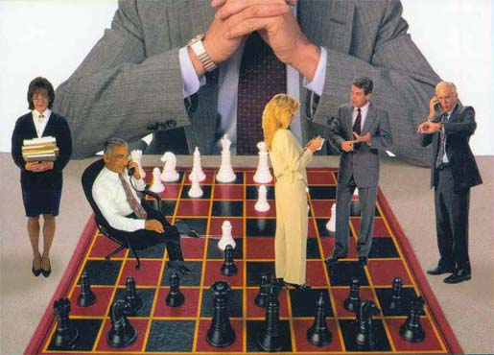

Slide 17
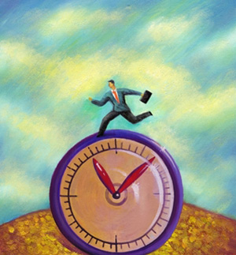
При традиционной системе оплаты труда оцениваются работа, должность, профессия, против вклада в конечный результат – при нетрадиционной. Приоритеты компаний распределяются следующим образом: выгода, польза, прибыль в первом случае против участия, заинтересованности и отношении к делу– во втором. В традиционном варианте– от работника ожидается исполнительность точно в срок, в нетрадиционном – критическая предварительная оценка, обсуждение и поиск оптимального решения. В первом случае оплачиваются заслуги, стаж и лояльность, во втором – компетенция. И, в отношении целей и задач индивида, поддержание порядка, соблюдение правил и процедур против достижения целей и задач компании.

